Slide 1
vi laver en App
8.A
Jacob, Tobias og Anderas

Slide 2
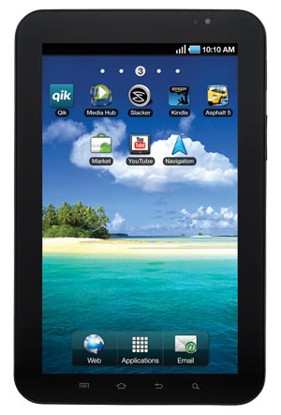
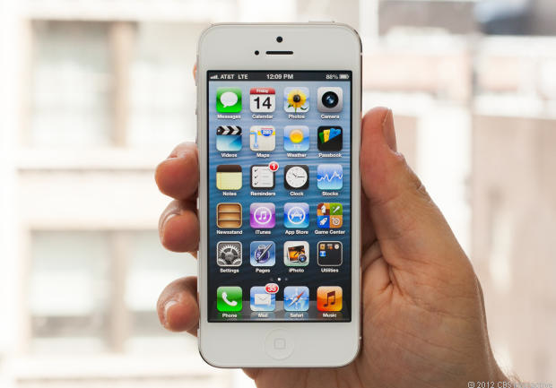
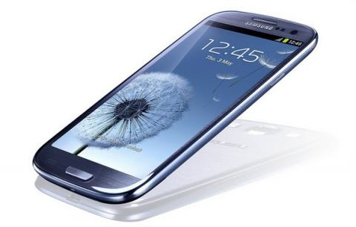
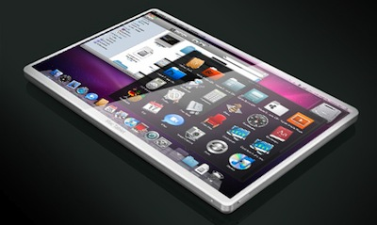
App´en er både til Android og I devises

Slide 3
App’en kan
Tænde og slukke for strømmen.
Via en connectning af din I devise eller Android devise og din stikkontakt
meningen er af dovne teenager,
kan slukke for strømmen uden af skulle rejse sig op og trykke på stikkontakten.

Slide 4
Lavet af
Andreas
Jacob
8.a
Tobias

